Slide 1
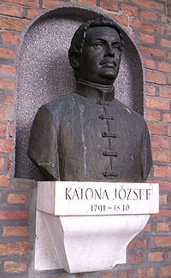
Katona József
Bánk bán

Slide 2
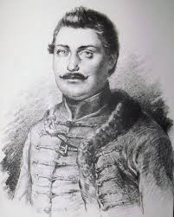
A Bánk Bánban megszólalt egy magyar valóság, ami száz évben egyszer szokott csak megszólalni. És Katona, a választott edény, sem azelőtt, sem azután nem találta meg ezt a hangot.*
Notes:
*Szerb Antal

Slide 3
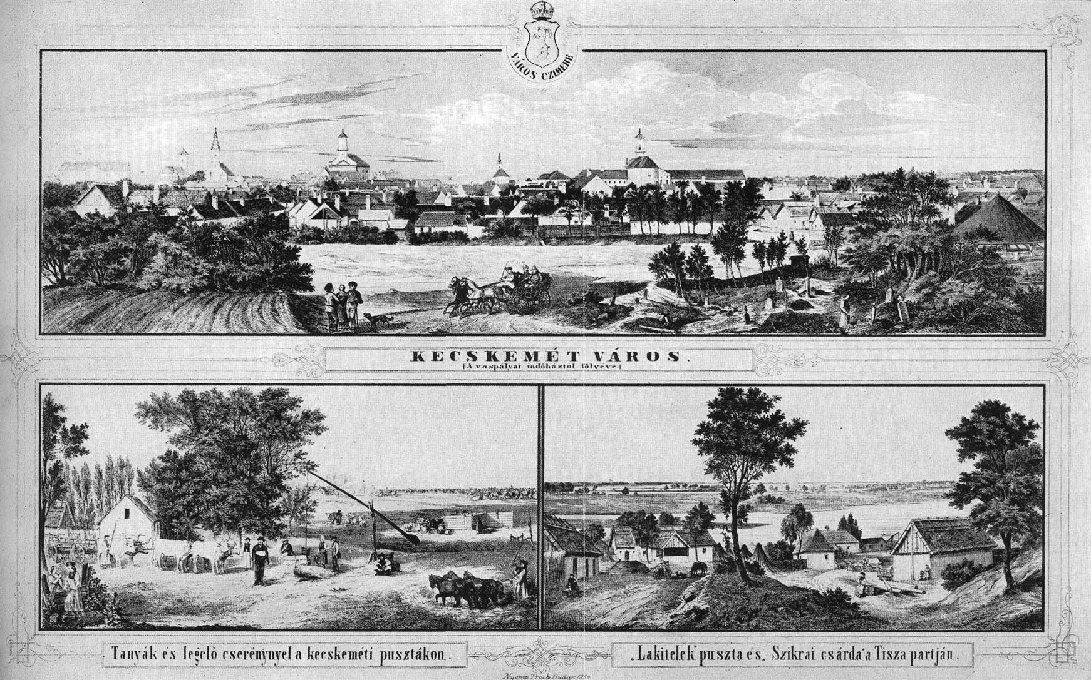
Katona József 1791-ben született Kecskeméten. Bár apja takácsmester volt, nagy gondot fordított a fiú taníttatására.

Slide 4
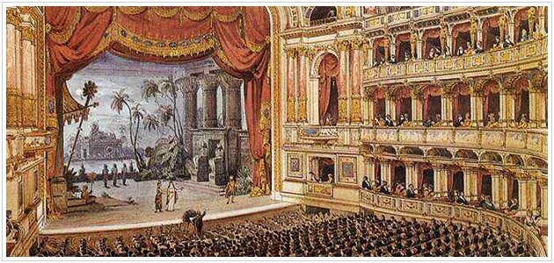
1810-ben kezdi jogi tanulmányait Pesten. Tanulmányait elhanyagolja, a színház érdekli.

Slide 5
Úgy, mint Petőfi Sándor, Katona József is a színház szerelmese. Annak érdekében, hogy a színészek között lehessen minden szolgálatot vállal, ingyen, a színház körül: díszletes, fordító, delectans actor, vagyis műkedvelő színész, később szerző.

Slide 6
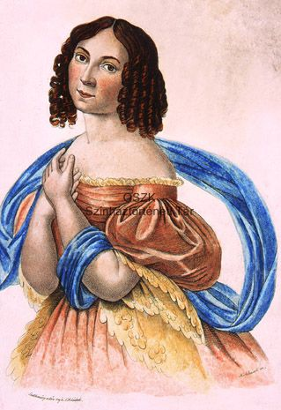
Beleszeret a kor ünnepelt színésznőjébe Déryné Széppataki Rózába, aki nem vesz róla tudomást.

Slide 7
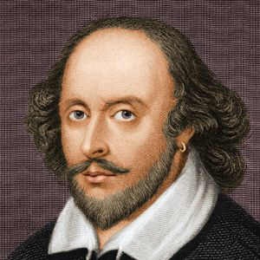
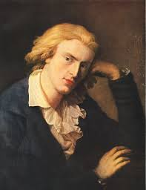
Leginkább Shakespeare és Schiller drámáit olvasta, műveiben, főleg a Bánk bánban érezhető is a két író hatása.

Slide 8
1814-ben az Erdélyi Múzeum c. folyóirat pályázatot hirdetett a kolozsvári Nemzeti Színház megnyitásakor előadandó történeti drámára. A pályázatra beküldte fő művét, a Bánk bánt.

Slide 9
„Az Erdélyi Museum hozott bírálatot néhányról a beküldött tíz pályamű közül, de a Bánk Bán nincs ezek között. Elkallódott talán a postán, vagy nem tetszett a bírálóknak, nem lehet tudni. Katona még mindig nem csüggedt el. Gondosan átdolgozta darabját és elküldte a székesfehérvári színtársulatnak, hogy adják elő. De a cenzura nem engedte meg az előadást. Katona egy utolsó kísérletet tett: 1821-ben megjelentette a darabot nyomtatásban. A könyv semmiféle visszhangot nem keltett.”*
Notes:
Szerb Antal

Slide 10
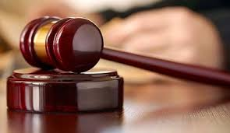
1815-ben, amikor állandó épület és támogatás híján feloszlott a pesti színtársulat, Katona felhagyott a színészettel, letette az ügyvédi esküt.

Slide 11
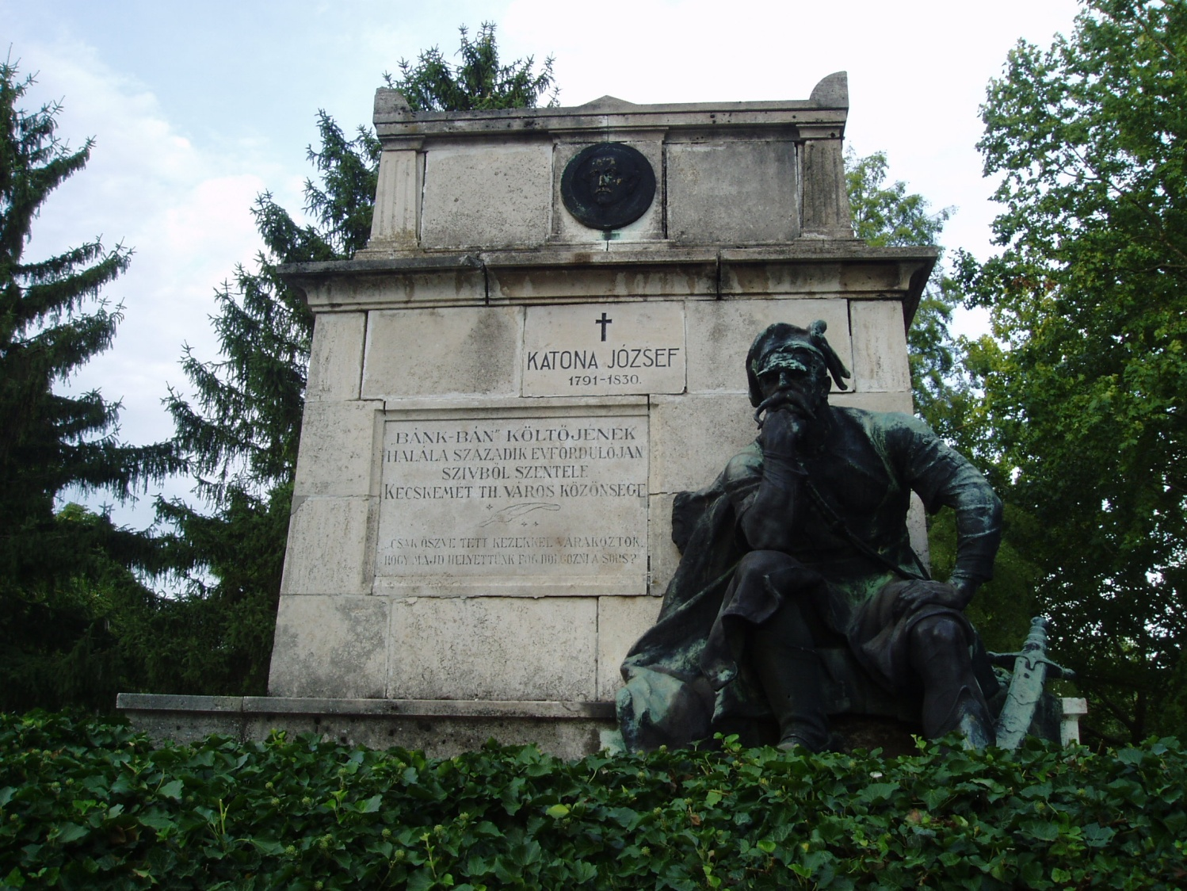
1820-ban visszaköltözik Kecskemétre, ahol alügyész lesz, itt hal meg 1830-ban.

Slide 12
„Kecskeméten történt 1830. április 16-án, hogy a város köztiszteletben álló főügyésze, Katona József, egy hosszú és fáradságos tárgyalás után felállt és kilépett az ajtón, hogy odakint levegőzzék. Amint kiért a szabad ég alá, szívéhez kapott és holtan esett össze. A város nagy részvéte mellett temették a már fiatalon is tekintélyes jogtudóst. De a népes gyászoló közönségből nyilván senkinek sem jutott eszébe, hogy a főügyész ifjúkorában verseket, sőt drámákat is írt. Legkevésbé pedig az juthatott volna bárki eszébe, hogy az oly korán elhalálozott jogtudós a magyar irodalom legnagyobb tragédiaköltője volt, akinek főművéhez hasonlatos nemzeti tragédiát a következő emberöltőkben sem fognak írni.”*
Notes:
http://www.szinhaz.szeged.hu/

Slide 13
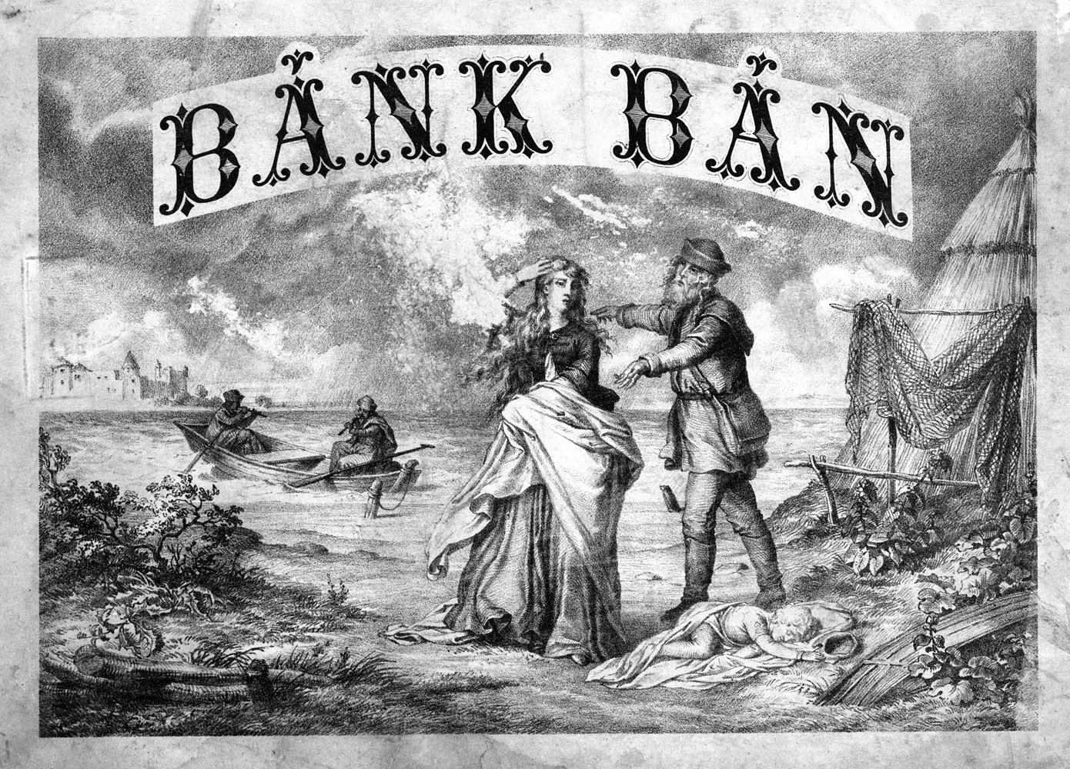
Bánk bán

Slide 14
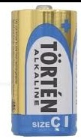
Műfaj
A Bánk bán történelmi dráma, azonban nem törekszik a történelmi pontosságra, csak témáját veszi a történelemből.

Slide 15
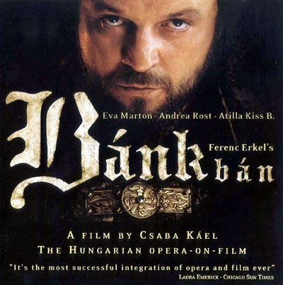
Szerkezet
A tragédia egy előversengésből (expozíció) és öt szakaszból (felvonás) áll. A Bánk bán konfliktusos dráma, de konfliktusa többszintű.

Slide 16
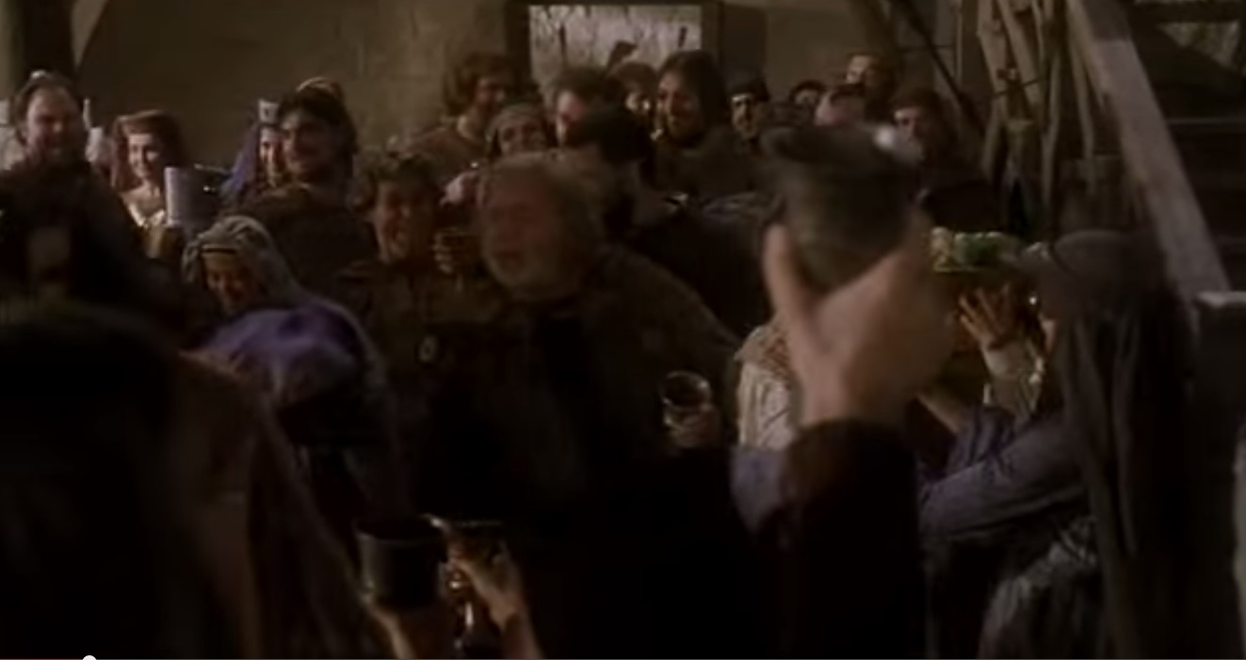
Cselekmény
II. Endre király galíciai hadjáratot vezet, a nádor Bánk (a királynő utasítására) az országot járja; kettejük távollétében a királyi palota féktelen mulatozás színtere.

Slide 17
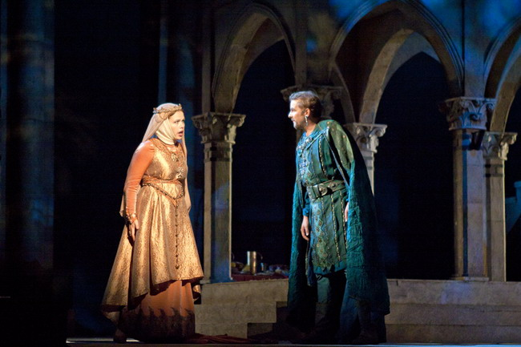
Ottó, Gertrudis királyné öccse, szerelmes Bánk feleségébe, Melindába, és el akarja csábítani.

Slide 18
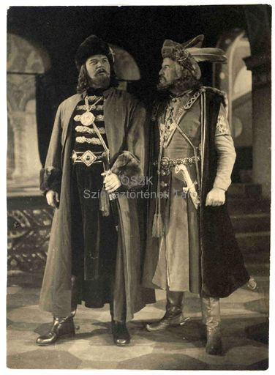
Bánkot Petúr bán visszahívja országjáró körútjáról, és a felkelés vezetésére kéri fel. Az összeesküvők jelszava Melinda, ezt nem érti Bánk, indulatokat kelt benne.

Slide 19
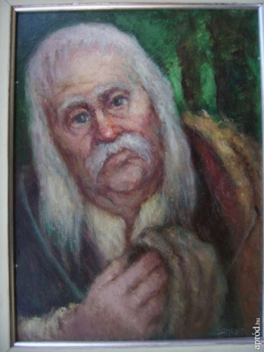
Tiborc jön, aki lopásra adta fejét, s szeretne mondani valamit a nagyúrnak, de az nem hallgatja meg. Itt egyaránt jelen van egy politikai, illetve egy magánkonfliktus.

Slide 20
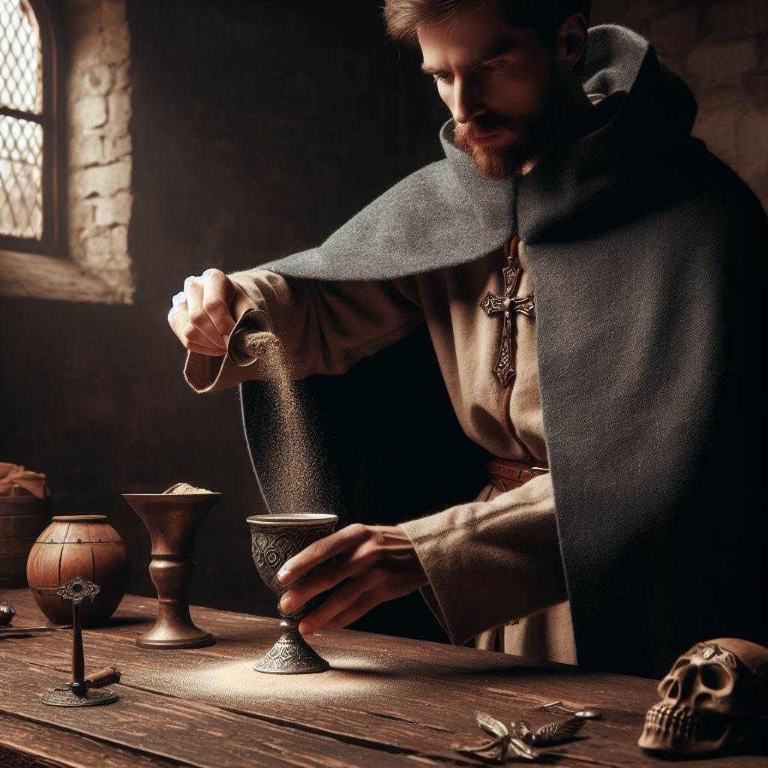
Kiderül, hogy Gertrúdis Ottó kedvéért hívatta Melindát az udvarba, és kigúnyolja öccsét, hogy nem volt sikere a nőnél. Biberach azt tanácsolja Ottónak, hogy használjon porokat a siker érdekében.

Slide 21
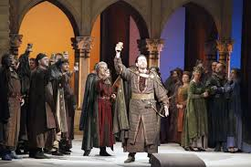
Petúr bán és követői Gertrúdist bírálják és szidják, leváltásán gondolkodnak. A következő éjjel akarják tervüket megvalósítani, de Mikhál és Bánk bán nem támogatja a tervet.

Slide 22
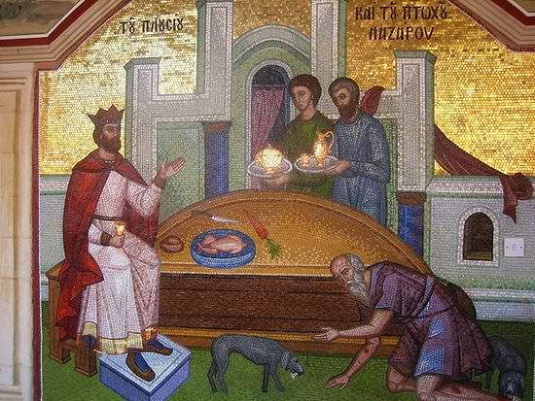
Ekkor újra megjelenik Tiborc, aki panaszával rávilágít a parasztság kilátástalan helyzetére, ami éles kontrasztban áll az idegen származású nemesség dorbézoló életmódjával.

Slide 23
Tiborc panasza (részlet)
„Ők játszanak, zabálnak szüntelen,
Úgy, mintha mindenik tagocska bennek
Egy-egy gyomorral volna áldva: nékünk
Kéményeinkről elpusztulnak a
Gólyák, mivel magunk emésztjük el
A hulladékot is. Szép földeinkből
Vadászni berkeket csinálnak, a-
Hová nekünk belépni nem szabad.
S ha egy beteg feleség, vagy egy szegény
Himlős gyerek megkívánván, lesújtunk
Egy rossz galambfiat, tüstént kikötnek,
És aki száz meg százezert rabol,
Bírája lészen annak, akit a
Szükség garast rabolni kényszerített.”

Slide 24
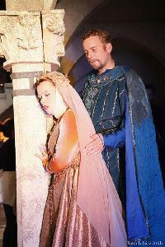
Bánk Biberachtól hallja, hogy feleségét Ottó el akarja csábítani, felelősségre vonja Melindát, ám ő ártatlannak vallja magát. A féltékenység hatására Bánk Melindát hazugnak nevezi, és megátkozza fiukat.

Slide 25
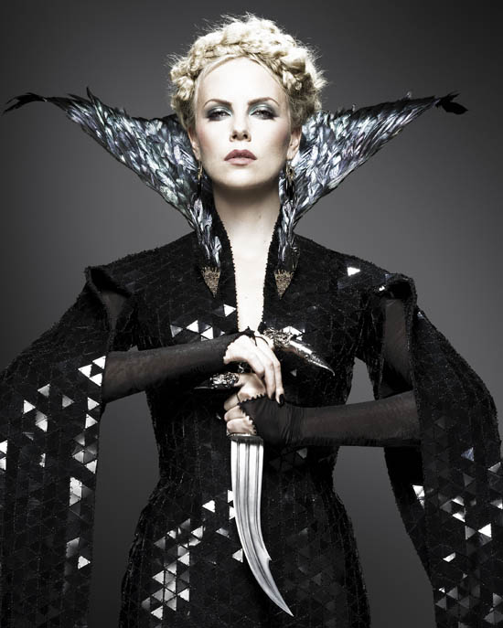
A negyedik szakaszban jelenetről jelenetre bontakozik ki Gertrudis hataloméhes, gőgös, zsarnoki személyisége. Először rokona, Ottó bűneivel szembesülünk (Melinda elcsábítása porok segítségével, Biberach meggyilkolása), majd Melinda olvassa fejére a királynő bűneit, ezután a békítő Mikhált záratja börtönbe.

Slide 26
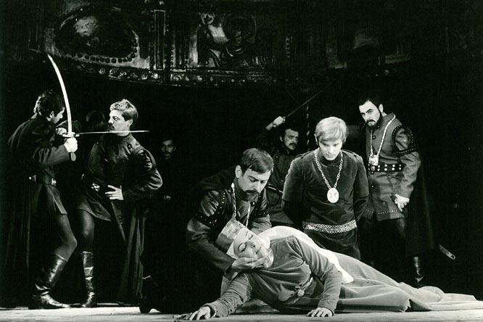
Ezután kerül sor a végső összecsapásra Bánk és Gertrudis között. Bánk a saját, majd az országa becsületén esett sérelmek miatt fellép a királyné ellen. A királyné tőrt ragad, de Bánk kicsavarja azt kezéből, és a királynőt öli meg.

Slide 27
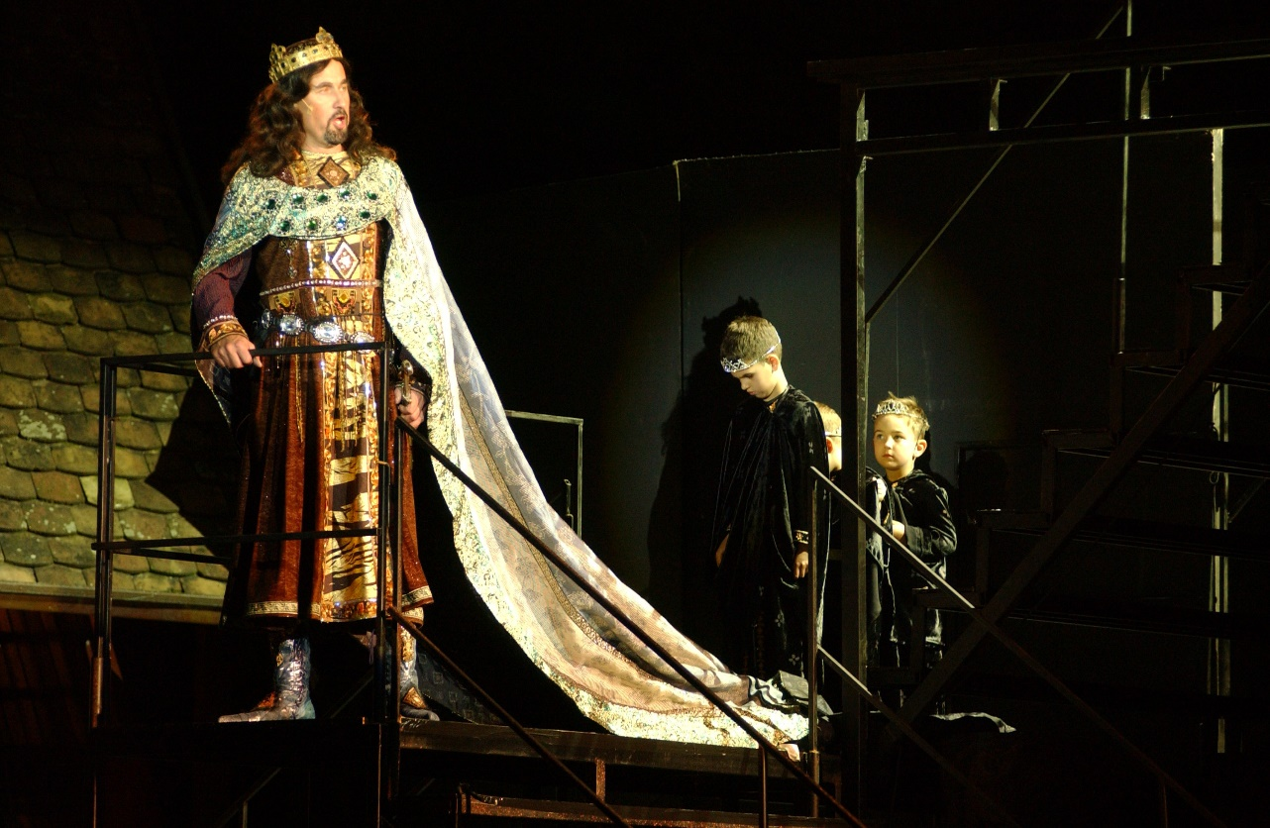
Az ötödik szakasz II. Endre színe előtt zajlik, ahol Bánk bevallja tettét. A megrendült királynak szembe kell néznie a ténnyel, hogy felesége milyen eszközökhöz folyamodva irányította az országot.

Slide 28
Bánk mindaddig határozottan áll II. Endre előtt, amíg meg nem hallja Melinda gyászénekét. Ottó felbérelt emberei rájuk gyújtották a házat. Ekkor összetörik Bánk, felesége halála a legsúlyosabb büntetés számára.
„Itt - itt - itt a világ.
A könnyek eltakarják azt előlem.
Nincs a teremtésben vesztes, csak én!”

Slide 29
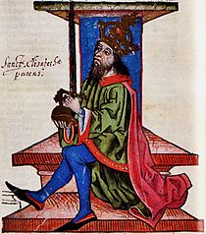
Endre nem mond ítéletet Bánk felett, ezzel elismeri a felesége ellen felhozott vádakat.
"Magyarok! Előbb mintsem magyar hazánk – előbb esett el méltán a királyné!"

Slide 30
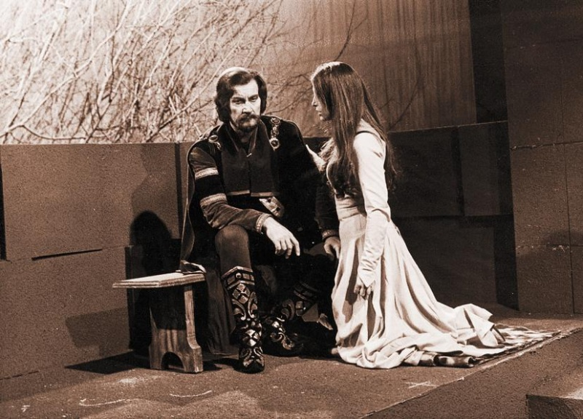
Szereplők jellemzése
Bánk érzékeny hős, a jobbágyság és a nemesek érzései is mind hatnak rá. Bánk legnagyobb vétke az alaptalan féltékenység, nem hitt a saját feleségében és fiukat is megátkozta. Nádorként az lett volna a feladata, hogy a rendet helyreállítsa, de csak rontott a helyzeten.

Slide 31
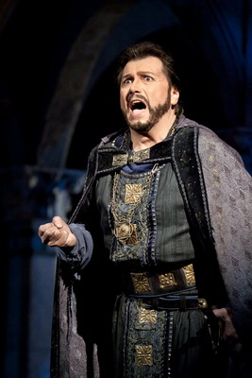
Hamlethez hasonlóan ő is halogató típus, megpróbál minél több információt szerezni, de kételyei és előítéletei miatt mégsem tudja levonni a helyes következtetéseket.

Slide 32
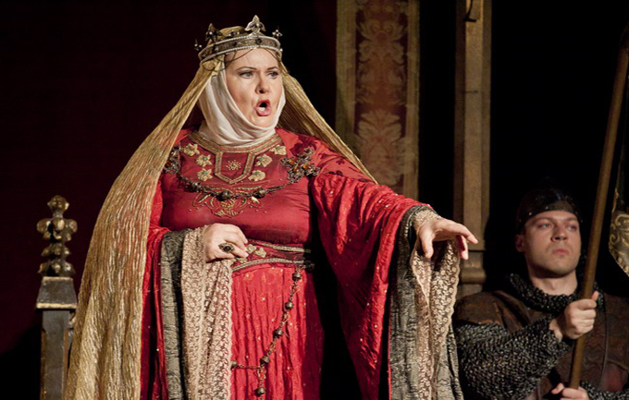
Gertrudis nehéz helyzetben van, idegen származású nőként irányítja az országot férje és Bánk távollétében. Határozott, céltudatos, királyi méltóság, fensőbbség jellemzi magatartását.

Slide 33
Gertrudissal nem csak az alsó rétegek elégedetlenek, amit Tiborc fogalmaz meg, hanem a magyar urak is, hiszen saját embereit helyezi tisztségekbe a magyarok helyett.
MIKHÁL (feláll).
De jobban is
Megmondhatom: Te ok nélkül bocsátád
El hivataljaikból a magyar
Alattvalóidat s tiéidet tevéd
Helyekbe - és lerontatád az ősi
Szép várakat s od'adtad a tulajdon
Felekzetednek.

Slide 34
A negyedik fejezetre elveszíti erkölcsi felsőbbrendűségét Melindával szemben, önfejűsége miatt – nem hallgat sem a figyelmeztető levélre sem Mikhál jótanácsaira – vezetői képességei is megkérdőjeleződnek.
Pontio di Cruce levélben figyelmezteti Gertrudist, hogy a déli országrészben zendülés készülődik ellene, de a királynő nem veszi komolyan a veszélyt.

Slide 35
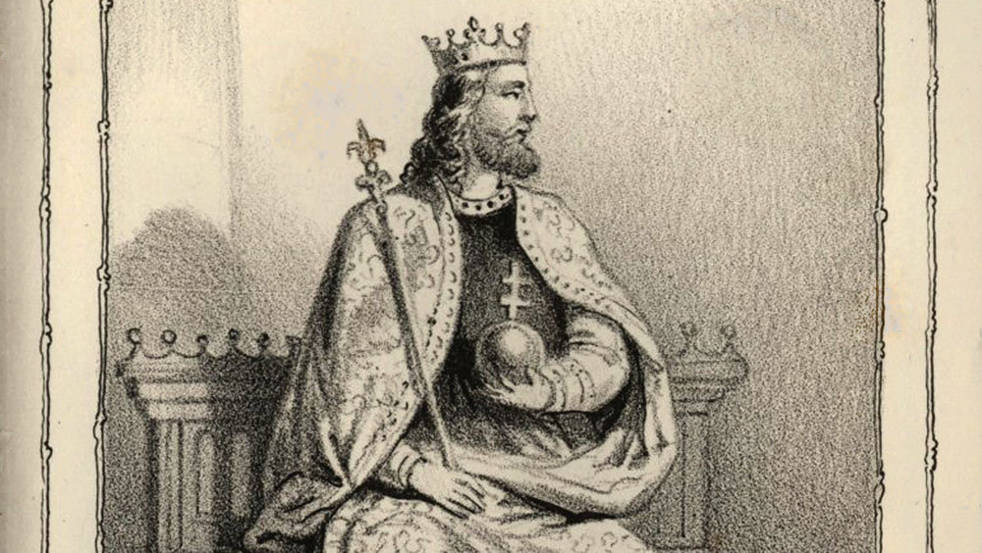
II. Endre csak az ötödik felvonásban jelenik meg, és ítéletet kell mondania. Magánemberként felesége haláláért jogos elégtételt vehetne, de államférfiként a haza érdekét is figyelembe kell vennie.

Slide 36
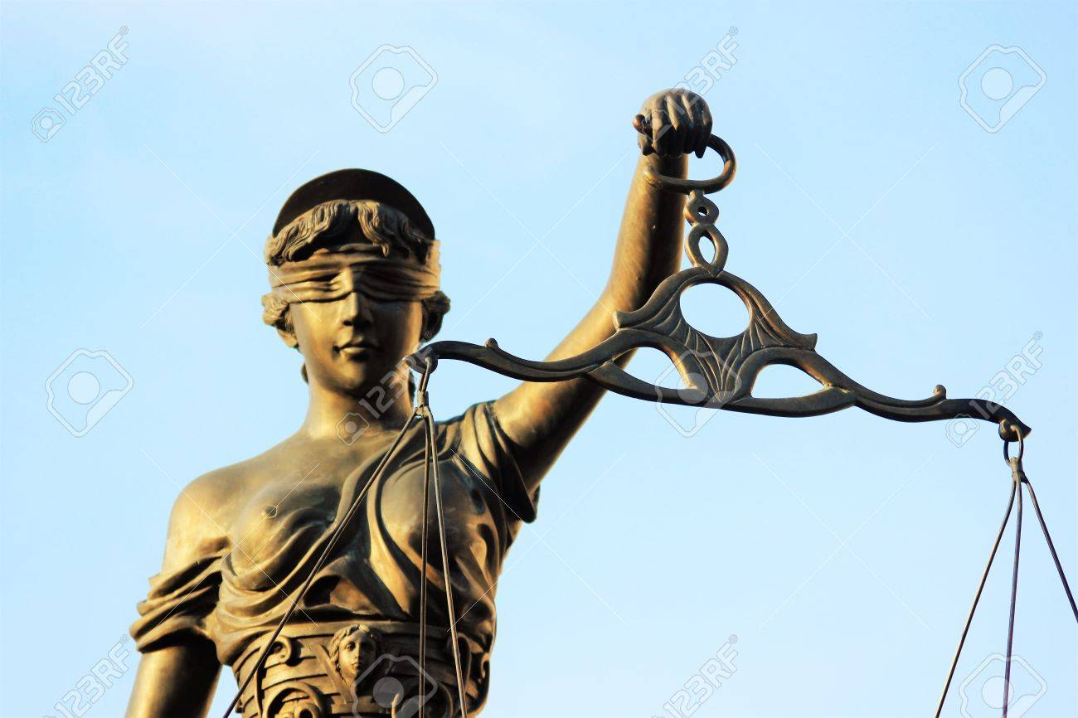
Endre bölcs és igazságos uralkodóként viselkedik, képes felülemelkedni az őt ért sérelmen, megkegyelmez Bánknak. Ezzel elismeri Bánk cselekedetének jogszerűségét.

Slide 37
Konfliktusok a műben
A konfliktusok a különböző szereplők között is feszülnek, de a szereplők belső konfliktusba is keverednek, hiszen egymásnak ellentmondó feladataikat kell teljesíteniük.
Notes:
Sorban: Erdélyi János, Arany János, Gyulai Pál

Slide 38
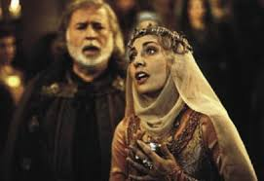
Bánk egyszerre államférfi, a király iránt hűséges alattvaló, de magánemberként sértett, bosszút akar állni felesége elcsábítása miatt.

Slide 39
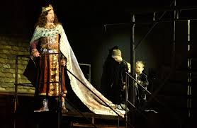
II. Endre felesége halála miatt magánemberként fájdalmat érez, azonban királyként a körülmények figyelembevételével mégis objektíven próbálja felderíteni az igazságot, végül felmenti Bánkot.

Slide 40
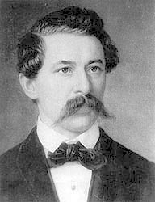
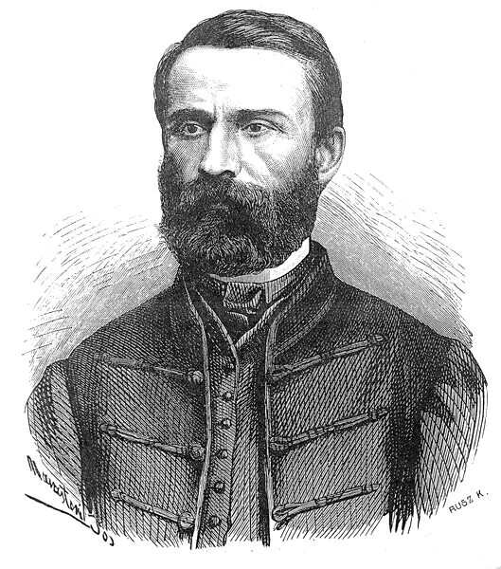
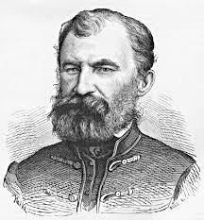
A mű Fogadtatása
Először Kassán adták elő 1833-ban, az első magasztaló kritikát Erdélyi János írja róla, 1840-ben. Később a kor vezető kritikusai: Arany János és Gyulai Pál is elismerően ír a műről.
Notes:
Sorban: Erdélyi János, Arany János, Gyulai Pál

Slide 41
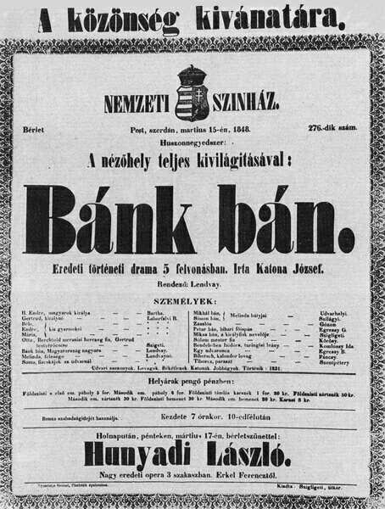
1848 március 15. ezt a darabot mutatják be, ez is hozzájárult kultikussá válásához.

Slide 42
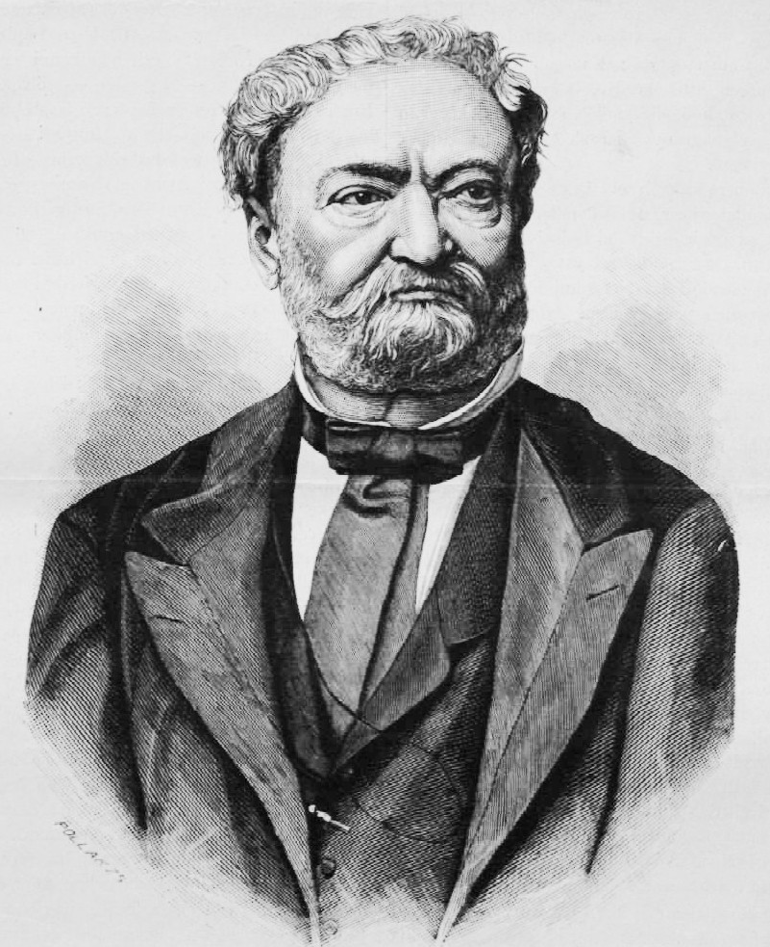
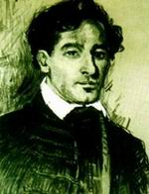
A műből Erkel Ferenc készített operát, aminek szövegkönyvét Egressy Béni írta. Az opera ősbemutatója 1861-ben volt

